Slide 1

第8章 Python基础扩展模块
Notes:
NOTE: Want a different image on this slide? Select the picture and delete it. Now click the Pictures icon in the placeholder to insert your own image.

Slide 2

教学内容
8.1 时间模块
8.2 数学模块
8.3 绘图模块

Slide 3
8.1 时间模块
time模块：进行时间处理
datetime模块：提供time和date两个模块的功能
calendar模块：进行日历转换和格式化输出

Slide 4
time模块——时间的访问与转换
导入模块：import time 或 from time import *
Python提供两种时间表示方式：
时间戳：从时间开始的点epoch到现在的秒数，epoch取决于平台，对于Unix纪元epoch是1970年1月1日00:00:00（UTC），要找出给定平台的epoch，可通过调用time.gmtime(0)查看。
时间元组struct_time：带有已命名元组接口的对象，其时间值可由gmtime()、localtime()和strptime()等函数返回，可以通过索引和字段名访问各字段。

Slide 5
time模块——时间的访问与转换
表6-1 struct_time对象字段
索引 | 字段 | 值
0 | tm_year | （例如，1993）
1 | tm_mon | range[1,12]
2 | tm_mday | range[1,31]
3 | tm_hour | range[0,23]
4 | tm_min | range[0,59]
5 | tm_sec | range[0,61]
6 | tm_wday | range[0,6]，周一为0
7 | tm_yday | range[1,366]
8 | tm_isdst | 0，1或-1，夏令时生效时为1，不生效时为0，未知为-1
N/A | tm_zone | 时区名称的缩写
N/A | tm_gmtoff | 以秒为单位的协调世界时向东偏离

Slide 6
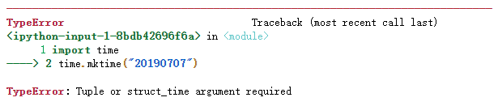
time模块——时间的访问与转换
与C语言提供的时间结构不同，Python的time模块中struct_time对象的月份取值范围是[1,12]，而不是[0,11]。当一个长度不正确或具有错误类型元素的元组被传递给期望参数为struct_time对象的函数时，会引发TypeError异常。
例如：将字符串“20190707”作为参数传递给mktime()，mktime()函数的功能是将struct_time对象转换为浮点数形式的时间戳，代码如下，运行结果见图6-1：
import time time.mktime("20190707")
图6-1 mktime()函数异常结果

Slide 7
time模块——时间的访问与转换
常用函数
时间获取及格式转化相关函数
time()：返回当前浮点数形式的时间戳
ctime([timestamp])：将时间戳转换为表示当地时间的字符串
gmtime([timestamp])：将时间戳转换为struct_time对象
localtime([timestamp])：将时间戳转换为当地时间的struct_time对象
mktime(t)：localtime()的反函数

Slide 8
time模块——时间的访问与转换
常用函数
时间获取及格式转化相关函数：获取当前时间，并转换为时间字符串或struct_time对象
使用示例（1）分别获取当前时间戳、当地时间字符串、当前的struct_time对象以及当地时间的struct_time对象。
1562383033.924262 'Sat Jul 6 11:17:24 2019'
time.struct_time(tm_year=2019, tm_mon=7, tm_mday=6, tm_hour=3, tm_min=17, tm_sec=36, tm_wday=5, tm_yday=187, tm_isdst=0)
time.struct_time(tm_year=2019, tm_mon=7, tm_mday=6, tm_hour=11, tm_min=17, tm_sec=44, tm_wday=5, tm_yday=187, tm_isdst=0)
import time #导入time模块 time.time() #获取当前时间戳
time.ctime() #获取当前字符串形式时间
time.gmtime() #获取当前时间的struct_time对象
time.localtime() #获取当前当地时间的struct_time对象

Slide 9
time模块——时间的访问与转换
常用函数
时间获取及格式转化相关函数
使用示例
（2）调用mktime()函数将当地时间的struct_time对象转换为浮点数形式的时间戳。
1562383161.0
time.mktime(time.localtime()) #获取转换后的当前时间戳

Slide 10
time模块——时间的访问与转换
常用函数
时间格式化相关函数：实现格式化字符串与struct_time对象的相互转换
strftime(format[,t])：将struct_time对象转换为由format字段指定的字符串
strptime(string[,format])：根据format解析表示时间的字符串，返回struct_time对象

Slide 11
time模块——时间的访问与转换
常用函数
时间格式化相关函数：实现格式化字符串与struct_time对象的相互转换
示例
（1）由gmtime()函数获取系统当前时间戳并转换为struct_time对象，再由strftime()函数格式化并输出。
'Sat, 06 Jul 2019 03:22:41 + 0000'
from time import gmtime, strftime #从time模块导入gmtime和strftime函数 strftime("%a, %d %b %Y %H:%M:%S + 0000", gmtime()) #获取当前格式化时间

Slide 12
time模块——时间的访问与转换
常用函数
时间格式化相关函数：实现格式化字符串与struct_time对象的相互转换
示例
（2）将2000年11月30日转换为struct_time对象并输出。
time.struct_time(tm_year=2000, tm_mon=11, tm_mday=30, tm_hour=0, tm_min=0, tm_sec=0, tm_wday=3, tm_yday=335, tm_isdst=-1)
import time time.strptime("30 Nov 00","%d %b %y") #获取2000年1月1日的struct_time对象

Slide 13
time模块——时间的访问与转换
常用函数
程序计时相关函数：使程序休眠或返回计数器的值
sleep(secs)：暂停执行调用线程达到给定的秒数secs
perf_counter()：返回性能计数器的值（以小数秒为单位），可根据差值测量时间

Slide 14
datetime模块——操作日期和时间
datetime模块包含以下类：
表示日期的date类
表示时间的time类
表示日期和时间的datetime类
表示日期或时间间隔的datedelta类
表示时区的tzinfo类和timezone类
下面分别介绍常用的date类、time类、datetime类和datedelta类的使用方法、构造函数、常用字段以及其他常用方法。

Slide 15
datetime模块：date类
date对象表示在理想化的日历中的一个日期，包括年、月、日。
导入类：from datetime import date
构造函数：date(year, month, day)
其中，所有字段都是必选的。字段取值可以是下面范围内的整数：
·1 = MINYEAR <= year <= MAXYAER = 9999
·1 <= month <= 12
·1 <= day <= 给定年月对应的天数

Slide 16
datetime模块：date类
类字段与对象字段
字段 |  | 说明
类字段 | date.min | 最小的日期date(MINYEAR,1,1)
 | date.max | 最大的日期date(MAXYEAR,12,31)
 | date.resolution | 两个date对象的最小间隔，即一天
只读的对象字段 | date.year | date对象的year字段值，在MINYEAR和MAXYEAR之间
 | date.month | date对象的month字段值，在1~12之间
 | date.day | date对象的day字段值，介于1到指定年月的天数

Slide 17
datetime模块：date类
常用方法
方法 |  | 说明
类方法： datetime.date.today() |  | 返回当地的当前日期
对象方法 | date.replace(year=self.year, month=self.month,day=self.day) | 生成一个新的date对象，用字段的值取代原有字段值，原date对象不变
 | date.timetuple() | 将date对象转换为struct_time对象
 | date.weekday() | 返回一个代表date对象星期几的整数，星期一为0，星期天为6
 | date.ctime() | 返回一个表示当前date对象的时间字符串
 | date.strftime(format) | 返回一个由format字段指定的代表当前date对象的字符串

Slide 18
datetime模块：date类
使用示例：获取当地的当前日期的date对象d1，并通过replace函数生成一个新的date对象d2，将日期替换为2020年1月1日，输出d1对应的时间元组及格式化日期字符串以及d2属于星期几的整数和日期字符串。
2019-07-07
2020-01-01
time.struct_time(tm_year=2019, tm_mon=7, tm_mday=7, tm_hour=0, tm_min=0, tm_sec=0, tm_wday=6, tm_yday=188, tm_isdst=-1)
from datetime import date #从datetime模块导入date类 d1 = date.today() #d1为当前日期对象 d2 = d1.replace(year=2020,month=1,day=1) #d2为2020年1月1日的日期对象 print("{}\n{}".format(d1,d2)) #输出d1,d2
d1.timetuple() #将d1转换为时间元组输出

Slide 19
datetime模块：date类
使用示例：获取当地的当前日期的date对象d1，并通过replace函数生成一个新的date对象d2，将日期替换为2020年1月1日，输出d1对应的时间元组及格式化日期字符串以及d2属于星期几的整数和日期字符串。
'2019年07月07日'
5
'Sat Jan 1 00:00:00 2000'
d1.strftime("%Y年%m月%d日") #将d1转换为相应格式的日期字符串并输出
d2.weekday() #输出d2的星期值
d2.ctime() #将d2以字符串形式输出

Slide 20
datetime模块：time类
一个time对象代表一天中的某个当地时刻，不属于特定的某天，字段包括小时、分钟、秒和毫秒。
导入类：from datetime import time
构造函数：time(hour=0,minute=0,second=0,microsecond=0)
其中，所有字段均为可选字段。其余的字段取值为以下范围内的整数，不提供则默认为0。
·0 <= hour < 24
·0 <= minute < 60
·0 <= second < 60
·0 <= microsecond < 1000000

Slide 21
datetime模块：time类
类字段
对象字段（只读）
字段 | 说明
time.min | 可表示的最早时间，为time(0,0,0)
time.max | 可表示的最晚时间，为time(23,59,59,999999)
time.resolution | 两个不相等的time对象的最小差异，为1微秒
字段 | 说明
time.hour | time对象的hour字段值，介于0~23之间
time.minute | time对象的minute字段值，介于0~59之间
time.second | time对象的minute字段值，介于0~59之间
time.microsecond | time对象的microsecond字段值，介于0~999999之间

Slide 22
datetime模块：time类
常用的对象方法
time.replace(hour=self.hour,minute=self.minute,second=self.second,microsecond=self.microsecond)：生成一个新的time对象，用字段的值取代原有字段值，原time对象不变
time.isoformat(timespec=’auto’)：返回符合ISO 8601格式的时间的字符串，默认为HH：MM：SS.ffffff
time.strftime(format)：返回一个由format字段指定格式的表示时间的字符串

Slide 23
datetime模块：time类
示例：构造time对象t1，时间为9:18:00，并通过replace函数生成一个新的time对象t2，将时间替换为20:20:05，输出t1和t2及对应的格式化时间字符串。
09:18:00
20:20:05 '09时18分00秒'
'20时20分05秒'
from datetime import time #从datetime模块中导入time类 t1 = time(9,18,0) #构造t1 t2 = t1.replace(20,20,5) #替换t1参数值，生成t2 print(t1)
print(t2)
t1.strftime("%H时%M分%S秒") #格式化输出t1
t2.strftime("%H时%M分%S秒") #格式化输出t2

Slide 24
datetime模块：datetime类
date对象表示在理想化的日历中的一个日期，包括年、月、日。
导入类：from datetime import datetime
构造函数：datetime(year,month,day,hour=0,minute=0,second=0,microsecend=0) 其中，year、month、day三个字段是必选的，其余字段应是以下范围内的整数：
·1 = MINYEAR <= year <= MAXYAER = 9999
·1 <= month <= 12
·1 <= day <= 给定年月对应的天数
·0 <= hour < 24
·0 <= minute < 60
·0 <= second < 60
·0 <= microsecond < 1000000

Slide 25
datetime模块：datetime类
类字段
对象字段（只读）
字段 | 说明
datetime.min | 可表示的最早日期时间，为datetime(MINYEAR,1,1,tzinfo=None)
datetime.max | 可表示的最晚日期时间，为datetime(MAXYEAR,12,31,23,59,59,999999)
datetime.resolution | 两个不相等的datetime对象的最小差异，为1微秒
字段 | 说明
datetime.year | datetime对象的year字段值，在MINYEAR和MAXYEAR之间，包含边界
datetime.month | datetime对象的month字段值，在1~12之间
datetime.day | datetime对象的day字段值，为1到指定年月的天数间的数字
datetime.hour | datetime对象的hour字段值，在0~23之间
datetime.minute | datetime对象的minute字段值，在0~59之间
datetime.second | datetime对象的second字段值，在0~59之间
datetime.microsecond | datetime的microsecond字段值，在0~999999之间

Slide 26
datetime模块：datetime类
示例：获取当前的日期时间，并将该datetime对象转换为date对象和time对象，输出星期、日历元组以及日期时间字符串。
datetime.datetime(2019, 7, 7, 18, 25, 18, 91992)
datetime.datetime(2019, 7, 7, 18, 25, 31, 951330)
datetime.datetime(2019, 7, 7, 10, 25, 56, 355995)
from datetime import datetime #从datetime模块导入datetime类 datetime.today() #获取当前日期时间的datetime对象
datetime.now() #获取当前日期时间的datetime对象
datetime.utcnow() #获取当前UTC日期时间的datetime对象

Slide 27
datetime模块：datetime类
示例：获取当前的日期时间，并将该datetime对象转换为date对象和time对象，输出星期、日历元组以及日期时间字符串。
datetime.date(2019, 7, 7)
datetime.time(18, 26, 45, 387075) 7
(2019, 7, 7)
'2019-07-07T18:26:45.387075'
d1 = datetime.today() #d1为当前日期时间的datetime对象 d1.date() #将d1转换为date对象输出
d1.time() #将d1转换为time对象输出
d1.isoweekday() #输出d1的星期值
d1.isocalendar() #输出当前日期的三元日历元组
d1.isoformat() #输出当前日期时间的默认ISO格式的字符串

Slide 28
datetime模块：timedelta类
一个timedelta对象表示了两个date对象、两个time对象或者两个datetime对象的时间间隔。
导入类：from datetime import timedelta
构造函数：datetime.timedelta(days=0,seconds=0,microseconds=0,milliseconds=0,minute=0,hours=0,weeks=0)
所有字段均可选，默认为0，字段值可以是整数或浮点数，可以是正值或负值。构造函数只存储days、seconds、microseconds，其它字段按下面规则转换：
·1毫秒（millisecond）转换为1000微秒（microsecond）
·1分钟（minute）转换为60秒（second）
·1小时（hour）转换为3600秒（second）
·1周（week）转换为7天（day）

Slide 29
datetime模块：timedelta类
类字段与对象字段
常用方法
常用方法：timedelta.total_seconds()，返回以秒为单位的日期时间间隔。
字段 | 说明
timedelta.min | timedelta所能表示的最小值，等价于timedelta(-999999999)
timedelta.max | timedelta所能表示的最大值，等价于timedelta(days=999999999,hours=23, minutes=59,seconds=59,microseconds=999999)
timedelta.resolution | 两个不相等的timedelta对象的最小差值，等价于timedelta(microseconds=1)
以下为只读对象字段
timedelta.days | timedelta对象包含的天数，在-999999999~999999999之间
timedelta.seconds | timedelta对象包含的秒数，在0~86399之间
timedelta.microseconds | timedelta对象包含的微秒数，在0~999999之间

Slide 30
datetime模块：timedelta类
示例：获取当前日期时间d1，构造datetime对象d2（2000,1,1），将d1和d2的差值赋值给timedelta对象td，输出td以及其对应的总秒数。
7127 days, 18:45:14.925052
615840314.925052
from datetime import datetime,timedelta ’’’从datetime模块导入datetime类和timedelta类’’’ d1 = datetime.today() #d1为当前日期时间 d2 = datetime(2000,1,1) #d2为2000年1月1日日期时间 td = d1 - d2 #td为d1,d2差值 print(td) #输出td
td.total_seconds() #输出td总秒数

Slide 31
calendar模块——输出日历格式，并且提供其他与日历相关的函数
导入模块：import calendar
构造函数：calendar.Calendar(firstweekday=0)
创建一个Calendar对象，firstweekday字段设置星期的第一天，默认值为0，表示周一作为每星期的第一天，星期日则设置为6。
Calendar基类可以生成纯文本日历子类TextCalendar和HTML日历子类HTMLCalendar。

Slide 32
calendar模块：TextCalendar子类
TextCalendar对象方法
示例：生成2020年1月的纯文本日历。代码及运行结果如下：
' January 2020\nMo Tu We Th Fr Sa Su\n 1 2 3 4 5\n 6 7 8 9 10 11 12\n13 14 15 16 17 18 19\n20 21 22 23 24 25 26\n27 28 29 30 31\n'
方法 | 说明
formatmonth(theyear, themonth, w=0, l=0) | 返回一个多行字符串来表示指定年月的日历，w为日期的宽度，l为每星期占用的行数
formatyear(theyear, w=2, l=1, c=6, m=3) | 返回一个多行字符串来表示指定年份的日历，m为列数，w表示日期列宽度，l表示周的行数，c表示月之间的间隔
import calendar #导入calendar模块 TC = calendar.TextCalendar() #初始化calendar对象 TC.formatmonth(2020,1) #返回2020年1月日历的多行字符串

Slide 33
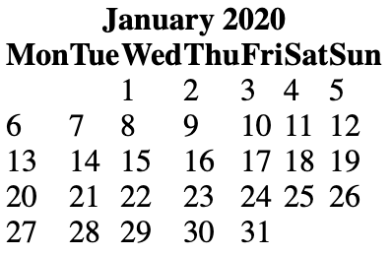
calendar模块：HTMLCalendar子类
示例：生成2020年1月的网页格式日历。代码及运行结果如下：
其运行结果是HTML格式的表格文字，将其存储为HTML文档，得到如图6-2所示的日历表格页面。
import calendar HC = calendar.HTMLCalendar() #初始化calendar对象 HC.formatmonth(2020,1) #返回2020年1月的HTML日历
图6-2 网页日历

Slide 34
calendar模块
示例：生成2020年1月的矩阵日历和字符串日历。
[[0, 0, 1, 2, 3, 4, 5], [6, 7, 8, 9, 10, 11, 12], [13, 14, 15, 16, 17, 18, 19], [20, 21, 22, 23, 24, 25, 26], [27, 28, 29, 30, 31, 0, 0]]
' January 2020\nMo Tu We Th Fr Sa Su\n 1 2 3 4 5\n 6 7 8 9 10 11 12\n13 14 15 16 17 18 19\n20 21 22 23 24 25 26\n27 28 29 30 31\n'
import calendar calendar.monthcalendar(2020,1) #输出2020年1月的日历矩阵
calendar.month(2020, 1) #输出2020年1月的日历字符串

Slide 35
8.2 数学模块
math模块：提供数学函数访问
decimal模块：十进制定点和浮点运算
fractions模块：分数运算
random模块：实现各种分布的伪随机数生成器

Slide 36
math模块——数学函数的访问
导入模块：import math
提供的常数
常数 | 说明
math.pi | 数学常数π = 3.121592…，精确到可用精度
math.e | 数学常数e = 2.718281…，精确到可用精度
math.tau | 数学常数τ = 2π = 8.283185…，精确到可用精度
math.inf | 浮点正无穷大，负无穷大使用-math.inf，相当于float(‘inf’)的输出
math.nan | 浮点“非数字”值，相当于float(‘nan’)的输出

Slide 37
math模块——数学函数的访问
示例：输出math模块提供的常数。
3.141592653589793
2.718281828459045
8.283185307179586
inf
nan
import math #导入模块 print(math.pi) #输出math.pi
print(math.e) #输出math.e
print(math.tau) #输出math.tau
print(math.inf) #输出math.inf
print(math.nan) #输出math.nan

Slide 38
math模块：常用函数
①数论与表示函数
取整、取绝对值、求阶乘、求最大公约数等
②幂函数与对数函数
math.exp(x)：返回e的x次幂，通常比math.e**x或pow(math.e, x)更精确
math.log(x[, base])：若不提供base，返回x的自然对数；若提供base，则返回以base为底的x的对数
math.log10(x)：返回x以10为底的对数，通常比log(x, 10)更精确
math.pow(x, y)：返回x的y次幂
math.sqrt(x)：返回x的平方根

Slide 39
math模块：常用函数
③角度转换函数
math.degrees(x)：将x从弧度转换为度
math.radians(x)：将x从度转换为弧度
示例：将3/4π转换为度，将175度转换为弧度
135.0
3.0543261909900767
import math #导入math模块 math.degrees(0.75*math.pi) #将0.75*π转换为度
math.radians(175) #将175度转换为弧度值

Slide 40
decimal模块：十进制定点和浮点运算
decimal模块支持快速正确舍入的十进制定点和浮点运算，与float数据类型相比，decimal模块中十进制数字可以准确表示，算术运算能够得到精确结果，并且保留尾随零。
导入模块：from decimal import *
Decimal对象
decimal模块处理小数的方法通常是创建Decimal对象，然后在活动线程的当前运算环境中进行算术操作。
构造函数：decimal.Decimal(value=‘0’)
value可以是整数、字符串、元组、浮点数或另一个Decimal对象。
Decimal对象与其他内置数值类型共享许多属性，例如float和int，对所有常用的数学运算和特殊方法都适用，例如四则运算等。但Decimal对象的算数与整数和浮点数存在一点区别。当余数运算符“%”应用于Decimal对象时，结果的符号是被除数的符号，而不是除数的符号。整除运算则返回真商截断为零的整数部分，而不是向下取整。

Slide 41
decimal模块：Decimal对象方法
as_integer_ratio()：返回一对(n, d)整数，表示给定的Decimal对象作为分数的最简形式项，并带有正分母
as_tuple()：返回一个元组表示的数字，即Decimal(sign, digits, exponent)
compare(other, context=None)：比较两个Decimal实例的值
from_float(f)：将浮点数转换为十进制数
sqrt(context=None)：返回操作数的平方根
to_eng_string(context=None)：转换为字符串
to_integral_value(rounding=None, context=None)：四舍五入到最接近的整数

Slide 42
fractions模块：分数运算
导入模块：from fractions import *
构造函数：fractions.Fraction(value)
value可以是一对整数、一个分数、一个浮点数、一个decimal.Decimal对象或一个字符串。即：
fractions.Fraction(numerator=0, denominator=1)，分子默认为0，分母默认为1
fractions.Fraction(other_fraction)
fractions.Fraction(float)
fractions.Fraction(decimal)
fractions.Fraction(string)

Slide 43
fractions模块：分数运算
值得注意的是，由于二进制浮点运算的问题，Fraction(1.1)的结果并不等于表达式11/10的值，所以构造Fraction(1.1)不会返回通常认为的Fraction(11,10)对象，可以通过Fraction对象的limit_denominator()函数返回近似的分数值。
例如：Fraction(1.1)的构造结果是Fraction(2476979795053773, 2251799813685248)，而Fraction(1.1).limit_denominator()的结果是Fraction(11,10)。

Slide 44
fractions模块：分数运算
Fraction对象变量
numerator，最简分数形式的分子
denominator，最简分数形式的分母
Fraction对象方法
from_decimal(dec)：将Decimal对象dec转换为精确分数值
__floor__()：返回Fraction对象向下取整的值
__ceil__()：返回Fraction对象向上取整的值
__round__()：返回与Fraction对象值最接近的整数
limit_denominator(max_denominator=1000000)：找到并且返回与Fraction对象最接近的分数实例

Slide 45
fractions模块：分数运算
示例：将浮点数和decimal对象转换为Fraction实例，求Fraction实例的向上取整值和向下取整值、舍入值以及近似估计值。
Fraction(5134103575202365, 4503599627370496)
Fraction(11, 10)
1
from fractions import Fraction #导入fraction模块中Fraction类的所有函数 from decimal import Decimal #导入decimal模块中Decimal类所有函数 Fraction().from_float(1.14) #将1.14转换为分数实例
Fraction().from_decimal(Decimal('1.1')) #将十进制1.1转换为分数实例
Fraction(‘1.5’).__floor__() #求向下取整值

Slide 46
fractions模块：分数运算
示例：将浮点数和decimal对象转换为Fraction实例，求Fraction实例的向上取整值和向下取整值、舍入值以及近似估计值。
2
2
Fraction(3, 2)
Fraction(‘1.5’).__ceil__() #求向上取整值
Fraction('1.5').__round__() #求舍入为整数的值
Fraction('1.5').__round__(1) #求1.5的满足1/10的倍数的分数值

Slide 47
random模块：各种分布的伪随机数生成器
•对于整数，提供从范围中进行统一选择的函数；
•对于序列，提供随机元素的统一选择函数、用于生成列表的随机排列的函数以及用于随机抽样且不改变原列表的函数；
•对于实数，则在实数轴上提供平均、正态（高斯）、对数正态、负指数、伽马和贝塔分布的函数来生成随机实数。为了生成角度分布，还可以使用von Mises分布。
导入模块：import random
random模块的函数可分为簿记功能函数、整数用函数、序列用函数和实值分布类函数，下面对它们分别进行介绍。

Slide 48
random模块：常用函数
①簿记功能函数：初始化随机数生成器，并可以设置和获取生成器当前的内部状态。
示例：生成4位和16位的随机整数。
12
29557
import random random.getrandbits(4) #生成4位的随机整数
random.getrandbits(16) #生成16位的随机整数

Slide 49
random模块：常用函数
②整数用函数：生成满足某些条件的随机整数。
示例：生成随机整数
1
5
from random import * #导入random模块所有函数 randrange(1,10,2) #返回[1,9]范围内以2为步长的随机整数
randint(1, 10) #返回[1, 9]范围内的随机整数

Slide 50
random模块：常用函数
③序列用函数：包括提供随机元素的统一选择函数、用于生成列表的随机排列的函数以及用于随机抽样且不改变原列表的函数。
示例：
7
[9, 9, 4]
[4, 1, 3]
from random import * #导入random模块所有函数 choice(range(1,10)) #返回range(1,10)之间的随机元素
choices(range(1,10),k=3) #返回range(1,10)之间3个随机元素的新列表
sample(range(1,10),3) #返回range(1,10)之间的无重复抽样3个元素的新列表

Slide 51
random模块：常用函数
③序列用函数
示例：
[1, 2, 3, 4, 5]
[3, 5, 4, 1, 2]
seq = [1,2,3,4,5] #定义一个列表seq print(seq) #输出seq
shuffle(seq) #打乱seq print(seq) #输出打乱后的seq

Slide 52
random模块：常用函数
④实值分布函数：生成特定的实值分布，返回分布内的随机实数。
示例：
0.7657272075548429
2.1745669590691947
-0.5506009464471489
0.7994256634811251
from random import * #导入random模块所有函数 random() #生成[0.0,1.0)内的随机浮点数
uniform(2.0,3.0) #生成[2.0,3.0]内的随机浮点数
triangular(-1,1) #生成[-1,1]内的以0为中点的对称分布的随机函数值
normalvariate(0,1) #生成以0为均值，1为标准差的正态分布的随机函数值

Slide 53
8.3 绘图模块：turtle（建议在IDLE或Pycharm中运行turtle相关程序）

Slide 54
turtle模块：海龟绘图
turtle模块是Python中一个常用的绘图工具，其原理是想象在绘图区内有一只会移动的机器海龟，起始位置在xy二维平面的(0, 0)点，以海龟走过的路线为轨迹，通过控制海龟的前进方向、前进距离以及对画笔风格等元素，绘制出想要的图形。
导入模块：import turtle或者 from turtle import *
turtle模块提供了面向对象和面向过程两种绘图方式，如果在图形界面中需要调用多个海龟同时绘图，则必须使用调用模块的面向对象方式接口进行绘图。面向对象的接口主要包括两个类：
（1）TurtleScreen类，定义图形窗口作为绘图场所，即绘图海龟的活动区域；
（2）RawTurtle/RawPen类，定义海龟对象在TurtleScreen上移动，即定义如何绘图。

Slide 55
turtle模块：海龟绘图相关函数
Turtle类的方法可分为三个类别：动作类、状态类和画笔控制类。
（1）动作类的方法，包括海龟（画笔）的移动和绘制、获取画笔状态、设置度量单位等操作。
① 画笔的移动和绘制方法
forward(distance)或fd(distance)
back(distance)或bk(distance)或backward(distance)
right(angle)或rt(angle)
left(angle)或lt(angle)
setheading(to_angle)或seth(to_angle)
circle(radius, extent=None, steps=None)

Slide 56
turtle模块：海龟绘图相关函数
示例
import turtle turtle.position() #获取海龟当前位置 turtle.forward(100) #从当前画笔方向移动100个像素 turtle.left(90) #逆时针移动90° turtle.backward(200) #在当前画笔方向的反方向移动200个像素 turtle.right(90) #顺时针移动90° turtle.circle(200) #画一个半径为200的圆，圆心在画笔左边 turtle.pendown() #落下画笔 turtle.goto(150,150) #移动到（150，150）的位置 turtle.speed(60) #速度为60 turtle.home() #海龟回到初始坐标(0.00,0.00)

Slide 57
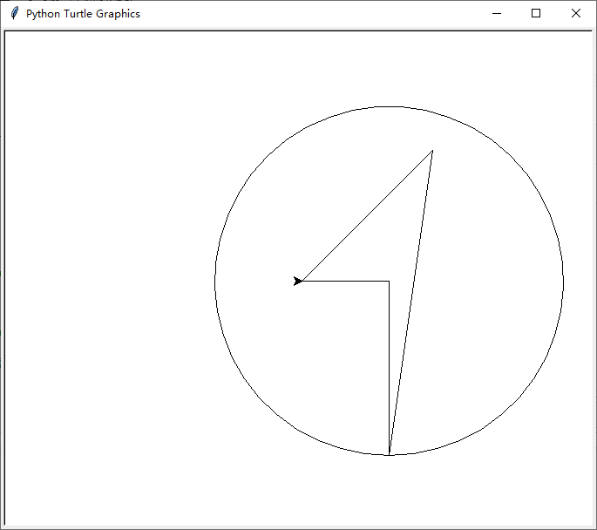
turtle模块：海龟绘图相关函数
示例
运行结果如下图所示。

Slide 58
turtle模块：海龟绘图相关函数
Turtle类的方法可分为三个类别：动作类、状态类和画笔控制类。
（1）动作类的方法，包括海龟（画笔）的移动和绘制、获取画笔状态、设置度量单位等操作。
②获取画笔状态方法
position()或pos()：返回海龟当前的坐标(x, y)
towards(x, y=None)：计算海龟位置到由(x, y)矢量或另一海龟对应位置的连线的夹角
xcor()：返回海龟的x坐标
ycor()：返回海龟的y坐标
heading()：返回海龟当前的朝向
distance(x, y=None)：返回从海龟位置到由(x, y)矢量或另一海龟对应位置的单位距离

Slide 59
turtle模块：海龟绘图相关函数
Turtle类的方法可分为三个类别：动作类、状态类和画笔控制类。
（1）动作类的方法，包括海龟（画笔）的移动和绘制、获取画笔状态、设置度量单位等操作。
③设置度量单位方法
degrees(fullcircle=360.0)：设置角度的度量单位，即设置一个圆周为多少“度”，默认值为360度
radians()：设置角度的度量单位为弧度，其值等于degrees(2*math.pi)

Slide 60
turtle模块：海龟绘图相关函数
Turtle类的方法可分为三个类别：动作类、状态类和画笔控制类。
（2）画笔状态类方法，包括设置可见性方法、设置外观方法方法。
①设置可见性方法
hideturtle()或ht()：设置海龟不可见，可加快绘制速度
showturtle()或st()：设置海龟可见
isvisible()：如果海龟可见返回True，否则返回False

Slide 61
turtle模块：海龟绘图相关函数
Turtle类的方法可分为三个类别：动作类、状态类和画笔控制类。
（2）画笔状态类方法，包括设置可见性方法、设置外观方法方法。
②设置外观方法
shape(name=None)：设置海龟形状为name指定的形状名，如未指定形状名则返回当前的形状名，name指定的形状名应存在与TurtleScreen的shape字典中
resizemode(rmode=None)：设置海龟大小调整模式为以下值之一：“auto”、“user”、“noresize”，“auto”表示根据画笔粗细调整，“user”表示根据shapesize()设置值调整，“noresize”表示不调整

Slide 62
turtle模块：海龟绘图相关函数
Turtle类的方法可分为三个类别：动作类、状态类和画笔控制类。
（3）画笔控制方法，包括绘图状态相关方法、颜色控制相关方法、设置填充方法和其他方法等。
① 绘图状态相关方法
pendown()或pd()或down()：画笔落下，即移动时将画线
penup()或pu()或up()：画笔抬起，即移动时不画线
pensize(width=None)或width(width=None)：设置画笔的粗细为width，若不指定width则返回当前画笔粗细值
pen(pen=None, **pendict)：设置画笔的属性，若不指定则返回当前画笔属性
isdown()：若画笔落下返回True，否则返回False

Slide 63
turtle模块：海龟绘图相关函数
Turtle类的方法可分为三个类别：动作类、状态类和画笔控制类。
（3）画笔控制方法，包括绘图状态相关方法、颜色控制相关方法、设置填充方法和其他方法等。
② 颜色控制相关方法
pencolor(*args)：设置画笔颜色，若不指定则返回当前画笔颜色，参数可为一个颜色字符串或颜色数值元组
fillcolor(*args)：设置填充颜色，若不指定则返回当前填充颜色，参数可为一个颜色字符串或颜色数值元组
color(*args)：设置画笔颜色和填充颜色，若不指定则返回当前画笔颜色和填充颜色，参数可提供一个或两个颜色字符串和颜色数值元组

Slide 64
turtle模块：海龟绘图相关函数
Turtle类的方法可分为三个类别：动作类、状态类和画笔控制类。
（3）画笔控制方法，包括绘图状态相关方法、颜色控制相关方法、设置填充方法和其他方法等。
③ 设置填充方法
filling()：返回填充状态，填充为True，否则为False
begin_fill()：在绘制要填充的形状之前调用
end_fill()：填充上次调用begin_fill()之后绘制的形状

Slide 65
turtle模块：海龟绘图相关函数
Turtle类的方法可分为三个类别：动作类、状态类和画笔控制类。
（3）画笔控制方法，包括绘图状态相关方法、颜色控制相关方法、设置填充方法和其他方法等。
④ 其他方法
reset()：从屏幕中删除该海龟的绘图，海龟回到原点并设置所有变量为默认值
clear()：从屏幕中删除该海龟的绘图，海龟的状态和位置以及其他海龟的绘图不受影响

Slide 66
turtle模块：窗口设置相关函数
Screen类的函数可分为四个类别：窗口控制、窗口设置、屏幕事件以及screen专有方法等。下面将介绍常用的窗口控制以及screen专有方法，用于设置绘图窗口的属性，包括设置背景颜色和图片、窗口大小和位置等。
（1）窗口控制相关方法
bgcolor(*args)：设置或返回（不给定参数时）TurtleScreen的背景颜色，参数可为一个颜色字符串或颜色数值元组
bgpic(picname=None)：设置背景图片或返回当前背景图片名称，picname可为一个字符串、文件名、”nopic”、None，若为”nopic”则删除当前背景图片，默认值None返回当前背景图片文件名
screensize(canvwidth=None, canvheight=None, bg=None)：设置或返回当前画布的宽度、高度和背景颜色，canvwidth和canvheight应为正整数，bg为颜色字符串或颜色元组
clearscreen()：删除所有海龟的全部绘图，并将已清空的TurtleScreen重置为初始状态
resetscreen()：将屏幕上的所有海龟重置为初始状态

Slide 67
turtle模块：窗口设置相关函数
Screen类的函数可分为四个类别：窗口控制、窗口设置、屏幕事件以及screen专有方法等。下面将介绍常用的窗口控制以及screen专有方法，用于设置绘图窗口的属性，包括设置背景颜色和图片、窗口大小和位置等。
（2）screen专有方法
bye()：关闭海龟绘图窗口
setup(width, height, startx, starty)：设置绘图窗口的大小和位置，width和height可为整数数值（表示像素）或浮点数值（表示屏幕占比），默认width为屏幕50%，height为屏幕75%；startx表示初始位置距屏幕左边缘多少像素，starty表示距上边缘多少像素，默认为居中
title(titlestring)：设置海龟绘图窗口的标题为titlestring指定的文本

Slide 68
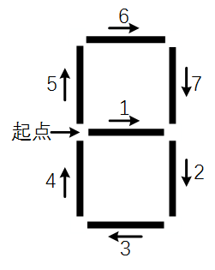
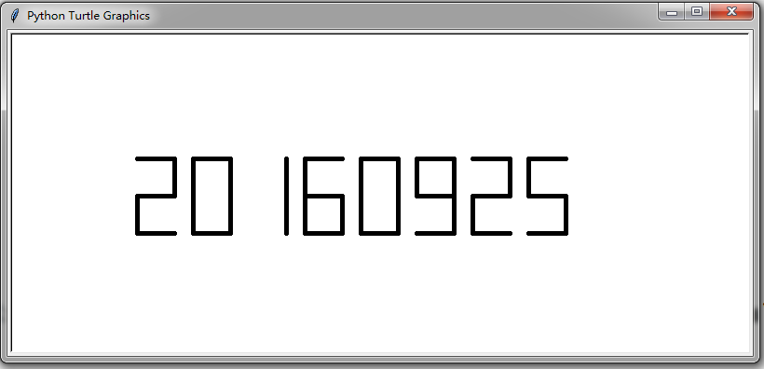
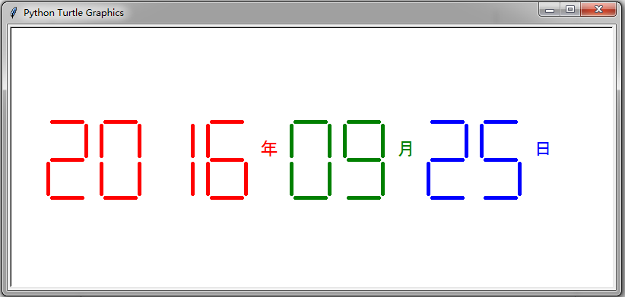
案例：七段数码管绘制
实例代码定义了drawDigit()函数，该函数根据输入的数字d绘制七段数码管，结合七段数码管结构，每个数码管的绘制采用图所示顺序。
绘制起点在数码管中部左侧，无论每段数码管是否被绘制出来，turtle画笔都按顺序“画完”所有7个数码管。
对于给定数字d，哪个数码段被绘制出来采用if…else…语句判断。
drawLine(True) if d in [2,3,4,5,6,8,9] else drawLine(False)

Slide 69
#DrawSevenSegDisplay.py
import turtle, datetime
def drawGap(): #绘制数码管间隔
turtle.penup()
turtle.fd(5)
def drawLine(draw): #绘制单段数码管
drawGap()
turtle.pendown() if draw else turtle.penup()
turtle.fd(40)
drawGap()
turtle.right(90)
def drawDigit(d): #根据数字绘制七段数码管
drawLine(True) if d in [2,3,4,5,6,8,9] else drawLine(False)
drawLine(True) if d in [0,1,3,4,5,6,7,8,9] else drawLine(False)
drawLine(True) if d in [0,2,3,5,6,8,9] else drawLine(False)
drawLine(True) if d in [0,2,6,8] else drawLine(False)
turtle.left(90)
drawLine(True) if d in [0,4,5,6,8,9] else drawLine(False)
drawLine(True) if d in [0,2,3,5,6,7,8,9] else drawLine(False)
drawLine(True) if d in [0,1,2,3,4,7,8,9] else drawLine(False)
turtle.left(180)
turtle.penup()
turtle.fd(20)
def drawDate(date): turtle.pencolor("red") for i in date: if i == '-': turtle.write('年',font=("Arial", 18, "normal")) turtle.pencolor("green") turtle.fd(40) elif i == '=': turtle.write('月',font=("Arial", 18, "normal")) turtle.pencolor("blue") turtle.fd(40) elif i == '+': turtle.write('日',font=("Arial", 18, "normal")) else: drawDigit(eval(i)) def main(): turtle.setup(800, 350, 200, 200) turtle.penup() turtle.fd(-350) turtle.pensize(5) drawDate(datetime.datetime.now().strftime('%Y-%m=%d+')) turtle.hideturtle() main()

Slide 70
——The end——

